Slide 1
«Об организации образования обучающихся с умственной отсталостью (интеллектуальными нарушениями) по специальной индивидуальной программе развития (СИПР)».
из опыта работы филиала
Мурыгинский детский дом-интернат для умственно отсталых детей «Родник» КОГОБУ ШИ ОВЗ
пгт Опарино
Notes:
1 Реальная работа образовательной организации зависит от региональной политики, особенностей социальной ситуации в регионе.
Для организации образовательного процесса воспитанников МДДИ была создана следующая модель: КОГОБУ ШИ ОВЗ пгт Опарино было создано структурное подразделение на базе МДДИ.

Slide 2
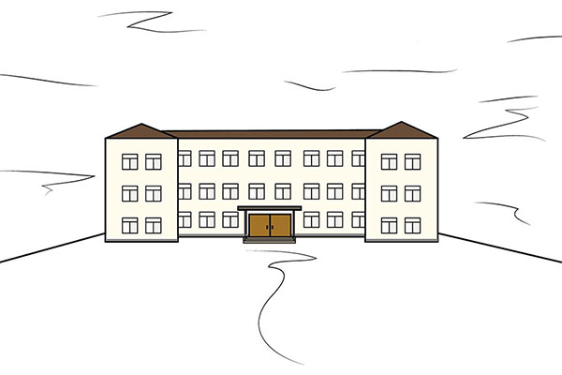
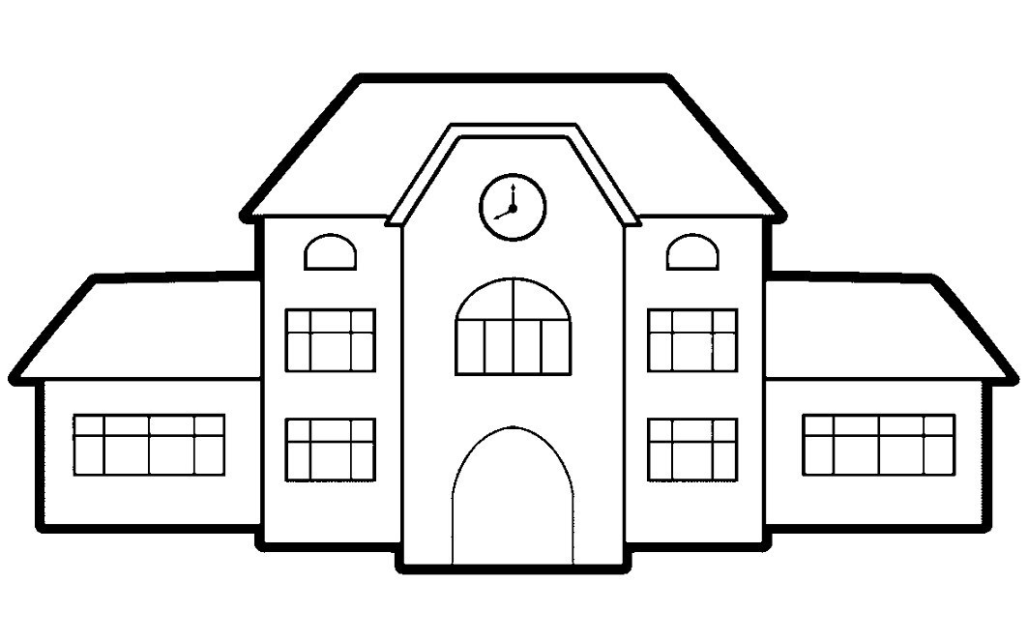
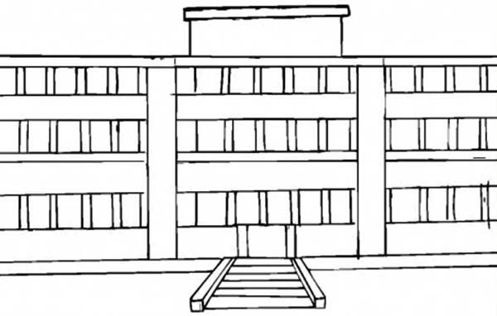
Модель организации обучения воспитанников ДДИ
КОГОБУ ШИ ОВЗ
пгт Опарино
КОГБУСО Мурыгинский детский дом-интернат
пгт Мурыгино
Филиал
Notes:
1 Реальная работа образовательной организации зависит от региональной политики, особенностей социальной ситуации в регионе.
Для организации образовательного процесса воспитанников МДДИ была создана следующая модель: КОГОБУ ШИ ОВЗ пгт Опарино было создано структурное подразделение на базе МДДИ.

Slide 3
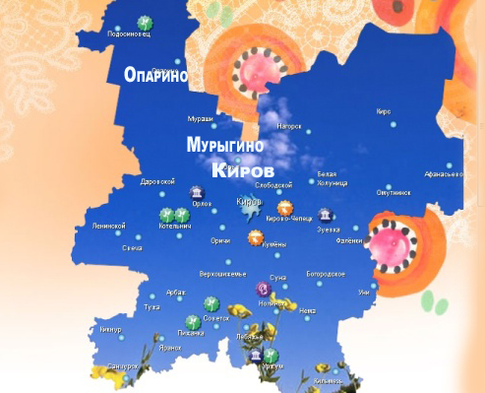
Notes:
2. На карте видно географическое расположение, отдаленность школы от филиала.

Slide 4
Договор о сетевой форме реализации образовательных программ
КОГБУСО Мурыгинский детский дом-интернат для умственно отсталых детей «Родник»
Дополнительный договор о сотрудничестве
Законный представитель, участник в реализации СИПР
КОГОБУ ШИ ОВЗ пгт Опарино
Обучающий процесс
КОГОАУ ДПО
ИНСТИТУТ РАЗВИТИЯ ОБРАЗОВАНИЯ КИРОВСКОЙ ОБЛАСТИ
Информационно-методическое обеспечение
Notes:
3. Заключен 3-х сторонний договор о сетевой форме реализации образовательных программ, где школа ведет обучающий процесс, реализует АООП вар 2 , используя основные материально- технические ресурсы ДДИ, ИРО Кировской области обеспечивает информационно методическую поддержку, и по дополнительному соглашению о сотрудничестве в обучении и воспитании детей МДДИ выступает в качестве законного представителя обучающихся.
На сегодняшний день в филиале обучается 63 воспитанника МДДИ
Из них 30 – проходят обучение в подготовленных учебных помещениях
33 – обучаются в условиях проживания
На 2018-2019 учебный год скомплектовано 10 классов:
5 – 1 дополнительные,
1 -1 класс,
4 – 2х класса

Slide 5
Письмо Министерства образования и науки РФ
от 11 марта 2016 г. № ВК-452/07
"О введении ФГОС ОВЗ"
Notes:
При комплектации необходимо учитывать особенности психофизического развития детей и степень их ухода и присмотра, помощи, учитывать нарушения разной этиологии и степени тяжести. Состав обучающихся в классах д.б. смешанным. Сбалансированная комплектация позволяет рационально распределить нагрузку персонала класса, связанную с уходом за детьми и обеспечение безопасности. Конечно же наполняемость не должна превышать 5-6 человек.
Возможно и объединение двух классов в одном помещении, но при наличии педагогических кадров (не менее 4 взрослых на 10 детей).
Условно по анализу психолого-педагогических данных выделяют 3 типологические группы обучающихся с умеренной, тяжелой, глубокой у/о, ТМНР:
1) дети с тяжелыми нарушениями опорно-двигательных функций, не передвигающиеся самостоятельно (вследствие сложных форм ДЦП со спастическим тетрапарезом, гиперкинезами и т.д.), нуждающиеся в физической помощи, в уходе (в переносе, передвижении коляски, при одевании и раздевании, туалете, приеме пищи и т.д.);
2) дети с выраженными проблемами поведения, у которых может присутствовать агрессия, самоагрессия, крик, стереотипии, полевое поведение и другие проявления деструктивного характера. В связи с этим они нуждаются в постоянном присмотре и сопровождении;
3) дети с умеренной или тяжелой умственной отсталостью, без вышеперечисленных сопутствующих нарушений или с ними, но в менее выраженной степени, не требующие постоянной помощи и контроля со стороны персонала.
Из 63 обучающихся
32 – к 1 группе
24 – 2
7 – 3
Возраст обучающихся в филиале от 7 до 18 лет.
Поэтому состав классов смешанный и разновозрастной.
На сегодняшний день в штат филиала входят: 5 учителей, педагог-психолог, тьютор, учитель – логопед, учителя-дефектологи, воспитатель. Переподготовку кадров проводит ИРО Кировской области.
При организации образовательного процесса мы руководствуемся Письмом Министерства образования и науки РФ от 11.03.2016 № ВК-452/07 «О введении ФГОС ОВЗ », где представлены методические рекомендации, возможные варианты деятельности образовательных организаций.

Slide 6
Основные локальные акты, регламентирующие организацию работы по СИПР
1. Положение об экспертной группе
2. Положение о ПМПк
3. Положение о классе с ТМНР
4. Положение о реализации ИПРА обучающегося ребенка-инвалида
5. Положение о разработке и реализации СИПР
Notes:
Организация учебного процесса имеет свои особенности в связи с требованием к индивидуализации образования.
Прием в образовательную организацию, реализующую АООП для обучающихся с умственной отсталостью (интеллектуальными нарушениями), вариант 2 осуществляется на основании заявления родителей (законных представителей), рекомендаций ПМПК и ИПРА (для детей с инвалидностью).
При поступлении ребенка специалисты проводят психолого-педагогическое обследование с целью последующей разработки СИПР и создания оптимальных условий ее реализации.
На основе анализа результатов психолого-педагогического обследования ребенка экспертной группой образовательной организации разрабатывается специальная индивидуальная программа развития (СИПР). Для организации работы по СИПР необходим ряд локальных актов, которые разрабатывает организация самостоятельно:
-Положение об экспертной группе, которая вырабатывает согласованную оценку достижений ребёнка в сфере жизненных компетенций, анализирует результаты обучения ребёнка, динамику развития его личности.
-Положение о ПМПк
регулирует взаимодействие специалистов для обеспечения эффективного психолого-педагогического сопровождения обучающихся
Положение о классе с ТМНР
регулирует деятельность класса, группы для обучающихся с умеренной, тяжелой и глубокой умственной отсталостью, тяжелыми и множественными нарушениями развития.
-Положение о реализации ИПРА в части психолого-педагогической реабилитации и абилитации
-Положение о разработке и реализации СИПР
Которые регламентируют порядок разработки и реализации данных программ
являются фундаментом для организации работы с детьми с тмнр по СИПР.

Slide 7
Алгоритм разработки СИПР
1.Сбор и анализ данных диагностического периода, изучение документов (заключение ПМПК, ИПРА и др.)
2.Обсуждение результатов анализа данных и определение приоритетных направлений развития
3.Разработка ИУП
Письмо Минобрнауки России от 15.03.2018 № ТС-728/07 «Об организации работы по СИПР»
4.Определение содержания образования
5.Составление плана-графика по уходу и присмотру
6.Разработка программы внеурочной деятельности
7.Разработка программы сотрудничества специалистов и семьи 8.Утверждение и согласование СИПР на учебный год с родителем (законным представителем)
Notes:
6 Алгоритм разработки СИПР
1.Сбор и анализ данных диагностического периода, изучение документов, предоставленных родителем (ЗП) (заключение ПМПК, ИПРА и др.)
2.Обсуждение результатов анализа данных и определение приоритетных направлений развития
3.Разработка ИУП
Рекомендуем руководствоваться
Письмо Минобрнауки России от 15.03.2018 № ТС-728/07 «Об организации работы по СИПР» Учебный план АООП относится к АООП в целом, но не к СИПР.
ИУП включает индивидуальный набор учебных предметов и коррекционных курсов, выбранных из общего учебного плана АООП, с учетом индивидуальных образовательных потребностей, возможностей и особенностей развития конкретного обучающегося, В случае необоснованного переноса всех предметов и часов из учебного плана АООП в ИУП, создается риск нарушения требований ФГОС, что может привести к нарушению права обучающегося на доступное образование.
4.Определение содержания образования
5.Составление плана-графика по уходу и присмотру совместно с родителем (ЗП)
6.Разработка программы внеурочной деятельности
7.Разработка программы сотрудничества семьи и специалистов
8.Утверждение и согласование документов с родителем (ЗП)

Slide 8
Структура СИПР представлена в п 2.9.1Приложения ФГОС образования обучающихся с у/о (ИН)
1.Общие сведения - персональные данные ребенка и его родителей;
2. Характеристика ребенка
3. индивидуальный учебный план
4. содержание актуальных для образования конкретного обучающегося учебных предметов, коррекционных занятий и других программ (формирования базовых учебных действий; нравственного воспитания; формирования экологической культуры, здорового и безопасного образа жизни обучающихся;
5. Условия реализации потребности в уходе и присмотре
6. Внеурочная деятельность обучающегося
7. Перечень специалистов, участвующих в разработке и реализации СИПР;
8. Программа сотрудничества специалистов с семьей обучающегося
9. Перечень необходимых технических средств общего и индивидуального назначения, дидактических материалов, индивидуальных средств реабилитации, необходимых для реализации СИПР
10. Средства мониторинга и оценки динамики обучения.
Notes:
7 Структура СИПР представлена в п 2.9.1Приложения ФГОС оо с у/о (ИН)
1.Общие сведения персональные данные ребенка и его родителях;
2. характеристика ребенка, составленная на основе результатов психолого-педагогического обследования, проведенного специалистами образовательной организации, с целью оценки актуального состояния развития обучающегося и определения зоны его ближайшего развития (структуру и содержание см. ниже),
3. индивидуальный учебный план, отражающий доступные для обучающегося приоритетные предметные области, учебные предметы, коррекционные курсы, внеурочную деятельность и устанавливающий объем недельной нагрузки на обучающегося;
4. содержание актуальных для образования конкретного обучающегося учебных предметов, коррекционных занятий и других программ (формирования базовых учебных действий; нравственного воспитания; формирования экологической культуры, здорового и безопасного образа жизни обучающихся;
5. условия реализации потребности в уходе (кормление, одевание/раздевание, совершение гигиенических процедур, передвижение) и в присмотре (при необходимости);
6. внеурочная деятельность обучающегося перечень возможных рабочих программ и мероприятий внеурочной деятельности, в реализации которых он принимает участие;
7. перечень специалистов, участвующих в разработке и реализации СИПР;
8. программа сотрудничества специалистов с семьей обучающегося, содержащая перечень возможных задач, мероприятий и форм сотрудничества организации и семьи обучающегося;
9. перечень необходимых технических средств общего и индивидуального назначения, дидактических материалов, индивидуальных средств реабилитации, необходимых для реализации СИПР;
10. средства мониторинга и оценки динамики обучения.

Slide 9
Взаимодействие участников реализации СИПР
Создание единой электронной базы школы психолого- педагогического сопровождения обучающихся.
Тьютор
Учитель
Учитель-логопед
Педагог-психолог
ПМПк
Учитель-дефектолог
Законный представитель
Воспитатель
Notes:
8. Взаимодействие участников реализации СИПР
В разработке СИПР участвуют все специалисты, которые в дальнейшем и реализуют программу.
Схематично показано взаимодействие всех специалистов, участвующих в разработке и реализации СИПР ребенка во взаимодействии с родителем, законным представителем, а регулирует процесс взаимодействия и пп сопровождения ПМПконсилиум.
Сейчас мы работаем над созданием единой электронной базы пп сопровождения обучающихся филиала.

Slide 10
Реализация СИПР ребенка группа (особые потребности) - 1
Notes:
1.Комплектация класса 6 обучающихся, у которых имеются двигательные нарушения. По анализу психолого-педагогических данных дети относятся к 1 группе особых потребностей. Обучение проходит по СИПР.
По заключению ПМПК прописан неполный учебный день. Рекомендована работа со специалистами: психолог, дефектолог.
По ИПРА 3 степень ограничений основных категорий жизнедеятельности.
Составляется СИПР совместно с педагогом-психологом, учителем-дефектологом, с учётом потребностей и возможностей ребёнка, что позволяет рационально и оптимально организовать целостный процесс обучения.
Сформированы группы по схожим задачам СИПР.
2. Базовые учебные действия обучающихся, направлены на формирование готовности в овладению содержанием СИПР. На первоначальном этапе формируем такие базовые действия, как установление зрительного контакта, принятие помощи, эмоциональное восприятие.
Составляется индивидуальный учебный план, в котором определён индивидуальный набор учебных предметов из образовательных областей и коррекционных занятий.
Приоритетными областями являются: двигательное развитие, сенсорное развитие.
Для детей с тяжёлыми нарушениями развития образовательные потребности, которые не позволяют осваивать предметы основной части АООП вариант 2, включаем занятия коррекционной направленности. Увеличивается количество часов коррекционных курсов в пределах максимально допустимой нагрузки.
Список учебных предметов, коррекционных курсов и временное пребывание ребёнка в классе может варьироваться.

Slide 11
Индивидуальный учебный план
Предметы/коррекционные курсы | Количество часов / специалисты
 | Учитель/ группа | Учитель-дефектолог | Учитель-логопед | Педагог-психолог | тьютор
Речь и альтернативная (дополнительная) коммуникация
Математические представления | 1
Окружающий природный мир | 1
Окружающий социальный мир | 1
Человек | 2
Адаптивная физкультура
Музыка и движение | 2
Изобразительная деятельность | 2
Коррекционно- развивающие занятия | 2
Коррекционные курсы
Сенсорное развитие |  |  |  | 2
Предметно-практические действия |  | 2
Альтернативная коммуникация | 2
Двигательное развитие | 3
Итого: | 20
Notes:
3.(Индивидуальный учебный план)
Речь и альтернативную коммуникацию, адаптивную физкультуру заменяем на коррекционный курс «Альтернативная коммуникация», «Двигательное развитие». Общая нагрузка ребёнка 20 часов.
Обучение строится в совместной деятельности и общении с педагогом.

Slide 12
Индивидуальное расписание
Понедельник | Вторник | Среда | Четверг | Пятница
8.30 (педагог-психолог) инд. занятие гр. 1 эт. отд Милосердие |  |  |  | 8.30 (педагог-психолог) инд. занятие, гр. 1 эт. отд Милосердие
10.30 (учитель), групповое занятие Каб. №5 | 10.30 (учитель) групповое занятие Каб. №5 | 10.30 (учитель)гр. групповое занятие Каб. №5 | 10.30 (учитель) гр. групповое занятие Каб. №5 | 10.30 (учитель) гр. групповое занятие Каб. №5
 | 11.40 Учитель-дефектолог Каб. №5 |  | 11.40 Учитель-дефектолог Каб. №5
Notes:
4.Составлено индивидуальное расписание.
Продолжительность занятий до 25 минут.
5.Вместе с законным представителем (воспитатель группы), составляем график ухода и присмотра.
6. На уроках используются принципы наглядности, коррекции, доступности. Каждый урок построен, так чтобы доставить ребёнку радость познания и вызвать желание повторной встречи с учителем.
Коррекционно-развивающие занятия строятся на основе предметно- практической деятельности детей, осуществляются учителем через систему специальных упражнений и адаптационно-компенсаторных технологий, включают большое количество игровых и занимательных моментов.
7. Направления нравственного развития: осмысление ценности жизни (своей и окружающих). Развитие способности замечать и запоминать происходящее, радоваться новому дню, замечая какие события, встречи, изменения происходят в жизни; на доступном уровне осознавать значимость этих событий для каждого по отдельности и для всех людей.
Программа формирования экологической культуры нацелена на познавательный интерес к окружающей природе.
8 Внеурочная деятельность должна способствовать социальной интеграции ребёнка, предусмотрена совместная деятельность. Для результативного процесса интеграции в ходе внеурочных мероприятий важно обеспечить условия, благоприятствующие успешной совместной деятельности. При организации внеурочной деятельности используются возможности сетевого взаимодействия. (Посещение концертных программ, волонтёрские встречи, именины)
9. Программа работы с семьёй (законными представителями) предполагает работу с воспитателями групп, где проживают обучающиеся. Основными моментами программы работы с семьёй взаимодействия по реализации СИПР: консультирование учителя и специалистов сопровождения, консультирования по позицианированию, сенсорному развитию. 10.Перечень необходимых технических средств: средство передвижения кресло-коляска с фиксацией тела, стол-парта одноместная для колясочников.
Дидактический материал подобран индивидуально.

Slide 13
Средства мониторинга и оценки динамики обучения
 | Степень самостоятельности обучающегося | Оценочные показатели (в буквах и баллах)
 | Действие не выполняет (ученик пассивен, позволяет что –либо с ним делать) | А (0 баллов)
 | Выполняет действие со значительной физической помощью взрослого | Б (1 балл)
 | Действие выполняется ребенком с частичной помощью взрослого; Выполняет действие по образцу | В (2 балла) С (3 балла)
 | Выполняет действие по инструкции (вербальной и невербальной) | Д (4 балла)
 | Выполняет действие самостоятельно | Е (5 баллов)
Notes:
10. Мониторинг проводятся в начале, середине и конце учебного года.
Оценка выявленных результатов обучения, осуществляется в оценочных показателях, основанных на качественных критериях по итогам выполняемых практических действий. (Таблица)
Заключение. По окончанию учебного года пишется характеристика с участием всех специалистов и составляется СИПР на новый учебный год.

Slide 14
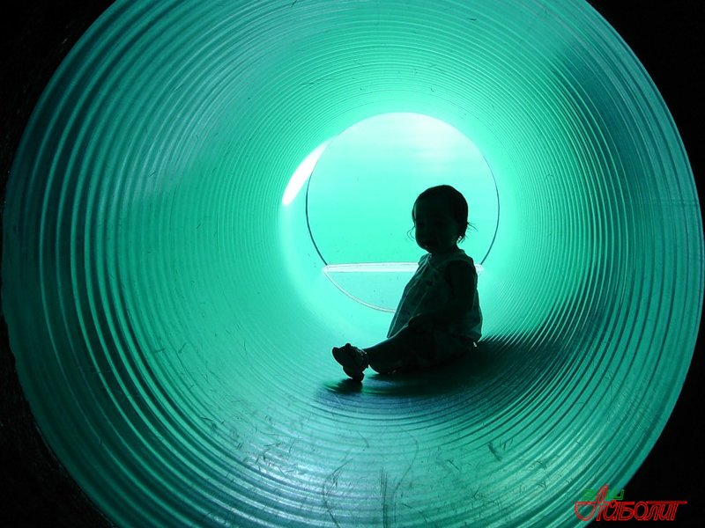
Реализация СИПР ребенка группа (особые потребности) -2
Notes:
В классе 6 человек.
В данном классе есть ребёнок, который относится ко 2 группе по образовательным потребностям. Мальчику 16 лет, 1 год обучения.
По заключению ПМПК рекомендовано СИПР, полный день обучения.
Данный вариант предполагает планомерное введение обучающегося в более сложную социальную среду, дозированное расширение повседневного жизненного опыта и социальных контактов обучающегося в доступных для него пределах, в том числе работа по организации регулярных контактов со сверстниками и взрослыми. Обязательной является специальная организация среды для реализации особых образовательных потребностей обучающегося, развитие его жизненной компетенции в разных социальных сферах.
Направления коррекционной работы рекомендованы педагог-психолог, учитель-дефектолог.
По ИПРА способность к самообслуживанию с помощью других лиц, не способен к ориентации и нуждается в постоянной помощи, неспособен к общению, неспособен контролировать свое поведение.
Приоритетными областями являются: альтернативная коммуникация, сенсорное развитие, предметно-практическая деятельность.

Slide 15
Индивидуальный учебный план
Учебные предметы
 | Учитель |  | Тьютор |  | Учитель-логопед |  | Учитель- дефектолог |  | Педагог- психолог
 | гр. | Ин | гр. | ин | гр. | ин | гр. | ин | гр. | ин
Речь и альтернативная (дополнительная) коммуникация | 1
Математические представления | 1
Окружающий природный мир | 1
Окружающий социальный мир | 1
Человек | 2 |  |  | 1
Адаптивная физкультура
Музыка и движение | 2
Изобразительная деятельность | 3
Домоводство | -
Профильный труд | -
Коррекционно-развивающие занятия |  |  |  |  |  |  |  | 2
Сенсорное развитие |  |  |  |  |  |  |  |  |  | 2
Предметно-практич. действия | 2
Двигательное развитие | 2
Альтернативная и дополнительная коммуникация
Внеурочная деятельность
Всего | 20
Notes:
Составлен индивидуальный учебный план: меняем некоторые предметы на коррекционные курсы.
Индивидуальный учебный план отличается от учебного плана АООП 2 вариант.
Список предметов, коррекционных курсов и временное пребывание ребёнка в классе может варьироваться.
Базовые учебные действия
- Спокойное пребывание в новой среде
- Перемещение в новой среде без проявлений дискомфорта
- Установление контакта с педагогом и другими взрослыми, участвующими в организации учебного процесса
- Коррекция проблемного поведения:
- Невыполнение инструкций, направленных на прерывание социально неприемлемого поведения
Индивидуальный учебный план на 2018-2019 учебный год (таблица)

Slide 16
Программа коррекции поведения
Проблемы поведения | Способы и методы коррекции | 1 полугодие | 2 полугодие
Не желание заходить в класс, неадекватный крик, самоагрессия. | Ежедневное наблюдение дома и в школе, ведение дневника наблюдения родителями, ведение дневника психолого-педагогического сопровождения тьютором. Прерывание ситуации, переключение на другие действия . | Снижение агрессии, в конце полугодия заходит в класс с определёнными ритуалами, сидит на одном и том же месте, может находиться с другими детьми 10 минут
Notes:
В СИПР включена программа коррекции поведения
На этапе формирования базовых учебных действий необходимо приложить максимальные усилия для коррекции проблемного поведения
Результаты оценки проблемного поведения фиксируется в таблице.

Slide 17
Дневник психолого-педагогического сопровождения
Дата | Адаптация | Базовые учебные действия | Коммуникативные навыки | Нарушения поведения
 | В сопровождении воспитателя приходит в класс, не заходит, кричит, начинается самоагресси | Выбор определённого места в классе привыкает к учебному месту, не встает. Инструкции не слышит и не выполняет. | В контакт самостоятельно с учителем и одноклассниками не входит. | В поведении пассивен, не проявляет желания выполнять какие-либо действия.
Notes:
Во время учебного процесса тьютором ведётся дневник психолого-педагогического сопровождения.
Реализация СИПР идёт во взаимодействии со всеми специалистами и законным представителем (воспитателем).
Ежедневная работа по коррекции поведения ведётся в качестве бесед и консультаций воспитателя педагогом-психологом, учителем на единые требования к этому ребёнку.
В работе используется чёткий последовательный алгоритм занятия. В течении диагностического периода подобран индивидуальный дидактический материал .
Внеурочная деятельность так же отличается от общей программы внеурочной деятельности на весь год и включает только присутствие данного ребёнка в общешкольный мероприятиях.
По окончанию учебного года в составлении характеристики участвуют все специалисты работающие по данному СИПР.

Slide 18
В помощь педагогу
1.Учебно-методический комплекс по разработке и реализации специальной индивидуальной программы развития (СИПР). умксипр.рф
2. Электронное издание: Методические рекомендации по обучению и воспитанию детей с интеллектуальными нарушениями, с тяжелыми и множественными нарушениями развития на основе требований ФГОС образования обучающихся с интеллектуальными нарушениями (вариант 2 АООП)
Авторы-составители: А.В. Антонова, А.В. Васильев, А.А. Васильева, Е.А. Виноградова, М.В.Давалис, Р.А. Иванов, Т.П. Гырина, И.А. Комиссарова, Е.И. Пашкович, Е.А. Рудакова, О.Н. Суворова, О.Ю. Сухарева, О.В. Хохлова, А.М. Царёв
Научный редактор: А.М. Царёв
Федеральный ресурсный центр по развитию системы комплексного сопровождения детей с интеллектуальными нарушениями, с тяжелыми и множественными нарушениями развития.
Псков 2017 год
Notes:
В разработке и реализации СИПР мы используем:
1.Учебно-методический комплекс по разработке и реализации СИПР. Поскольку ФГОС образования детей с выраженными нарушениями развития не предполагает учебников, специалисты ЦЛП Псков совместно с коллегами Псковского государственного университета по заданию Минобрнауки России разработали учебно-методический комплекс (УМК) с целью оказания помощи педагогам и родителям в разработке и реализации СИПР). Особенность нового УМК в том, что это виртуальный ресурс, с помощью которого педагоги смогут наполнить содержанием разделы СИПР, а также выбрать оптимальные материалы для проведения урока. Ещё одна особенность ресурса – программа-«конструктор», с помощью которого педагог сможет собрать выбранное содержание в программу и сохранить её в текстовом формате.
2. Электронное издание содержит методические рекомендации по обучению и воспитанию детей с интеллектуальными нарушениями, тяжелыми и множественными нарушениями развития и является практическим пособием для педагогов.
Цель данных методических материалов – помочь педагогу, во-первых, наполнить содержанием именно этот раздел СИПР, во-вторых, выбрать средства – возможные приемы, методы – для решения поставленных образовательных задач в процессе обучения и воспитания особого ребёнка.

Slide 19
СПАСИБО ЗА ВНИМАНИЕ!

